Slide 1

Gestionar la cuenta corriente
Cuenta Corriente
Faver Herrera Mejia
Consultor
Julio 2026

Slide 2
01 | Overview
02 | Configuraciones
03 | Gestionar la cuenta corriente
04 | Resumen

Slide 3

Overview: Mapa de capacidad de negocio

Slide 4

Overview: Capacidad Operativa Gestión de la Cuenta del Estudiante
Gestionar los conceptos de configuración de la cuenta corriente
Gestionar los beneficios
Gestionar los planes de pago
Gestionar la matrícula
Gestionar los pagos
Gestionar los documentos de venta
Gestionar la cuenta corriente
Gestionar la generación de transacciones FI

Slide 5
Overview: Gestión de la Cuenta del Estudiante
El proceso tiene por objetivo otorgar a la institución las herramientas necesarias para auditar y administrar las operaciones de cargos y pagos de la cuenta de los estudiantes, como pudiera ser el obtener el balance, aplicar penalizaciones, establecer y definir políticas y porcentajes de reembolso dependiendo de fechas de corte de actividades y eventos académicos y la aplicación de retenciones a alumnos morosos.

Slide 6

Overview: Gestión de la Cuenta del Estudiante
Todo LAC

Slide 7
Overview: Gestión de la Cuenta del Estudiante
Concepto | Descripción
Estado de cuenta | Detalle de transacciones de cargo y pago asentadas en la cuenta del estudiante.
Moroso | Alumno con saldo vencido
Exención | Beca, descuento o condonación.
Contrato | Mecanismo mediante el cual una empresa o tercero asume la deuda parcial o total de un estudiante.
Plan de pagos | Mecanismo automatizado que permite dividir la deuda en un conjunto de parcialidades con nueva fecha de vencimiento, con recargos o sin recargos.
Refinanciamiento | Mecanismo automatizado que permite pactar nuevos convenios sobre la forma de pagar una deuda o plan de pagos que el deudor no ha podido cumplir.
Reglas de cobro | Lista de precios o tarifas.

Slide 8
Gestión del proceso de reembolsos
Gestionar la cuenta corriente

Slide 9
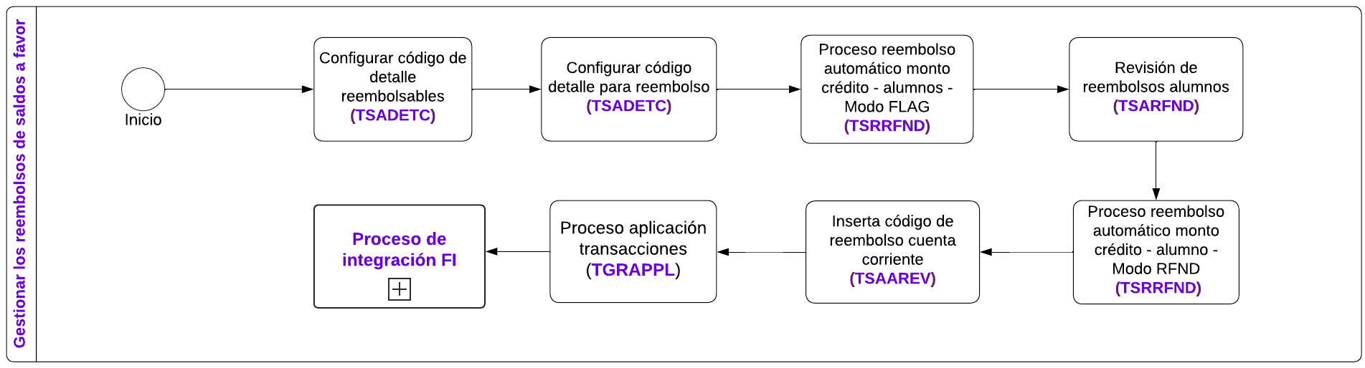
Overview: Gestión del proceso de reembolsos

Slide 10
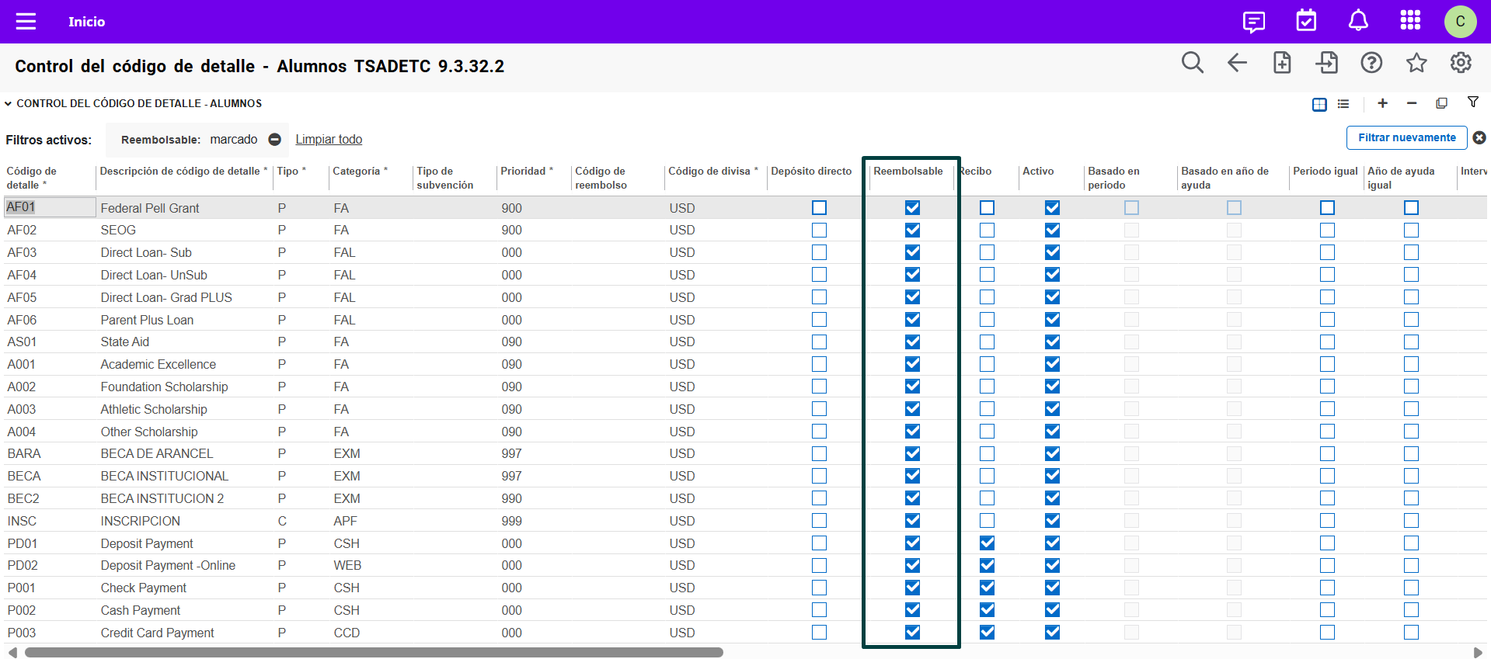
Configuración: TSADETC Control código de detalle -
Alumnos
El proceso de REEMBOLSOS permite realizar el pago de saldos a favor de alumnos.
En la página TSADETC se configuran los códigos de detalle que serán sujetos de reembolsos. El código de detalle debe tener activo el check del campo Reembolsable.

Slide 11
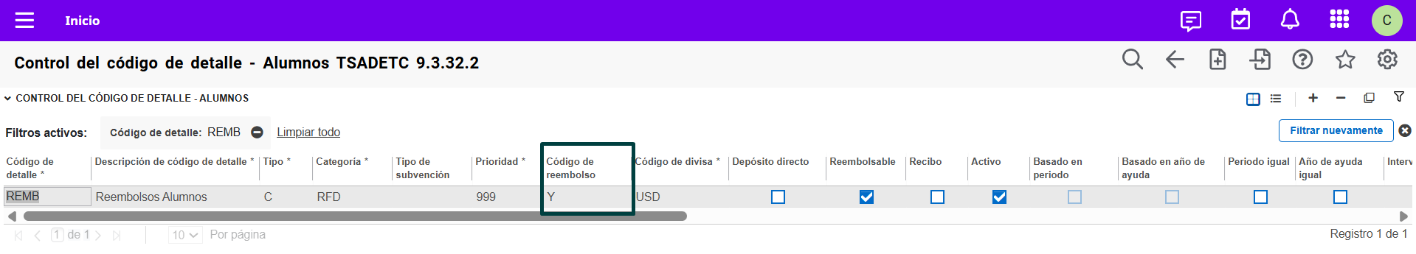
Configuración: TSADETC Control código de detalle -
Alumnos
Se debe definir el código de detalle tipo Cargo con el cual se registrará la novedad del reembolso. El campo Código de reembolso debe estar configurado en Y.

Slide 12
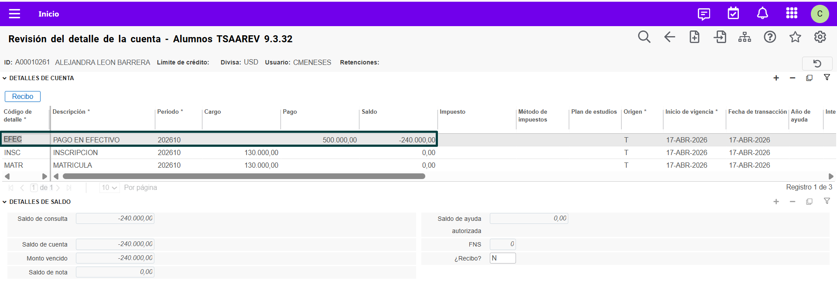
Escenario Previo: TSAAREV Revisión de detalle de
cuenta - alumnos
Para gestionar reembolsos, la cuenta corriente del estudiante debe tener un saldo a favor asociado a un código de detalle que esté marcado como reembolsable en TSADETC.
Se debe tener en cuenta el código de detalle que origina el saldo a favor para definir el código de detalle tipo Cargo a utilizar en el proceso de reembolso para que éstos sean coherentes.

Slide 13
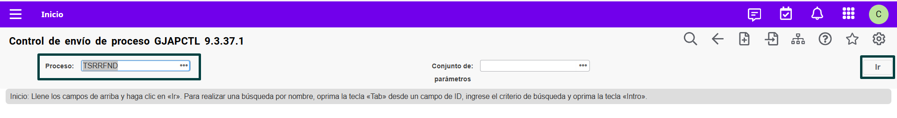


Operación: TSRRFND Reembolso automático de
monto de crédito – alumnos (Modo FLAG)
1. Ingresar al proceso de reembolsos automático.
2. Luego hacer click en el botón Ir para pasar a la siguiente sección.

Slide 14
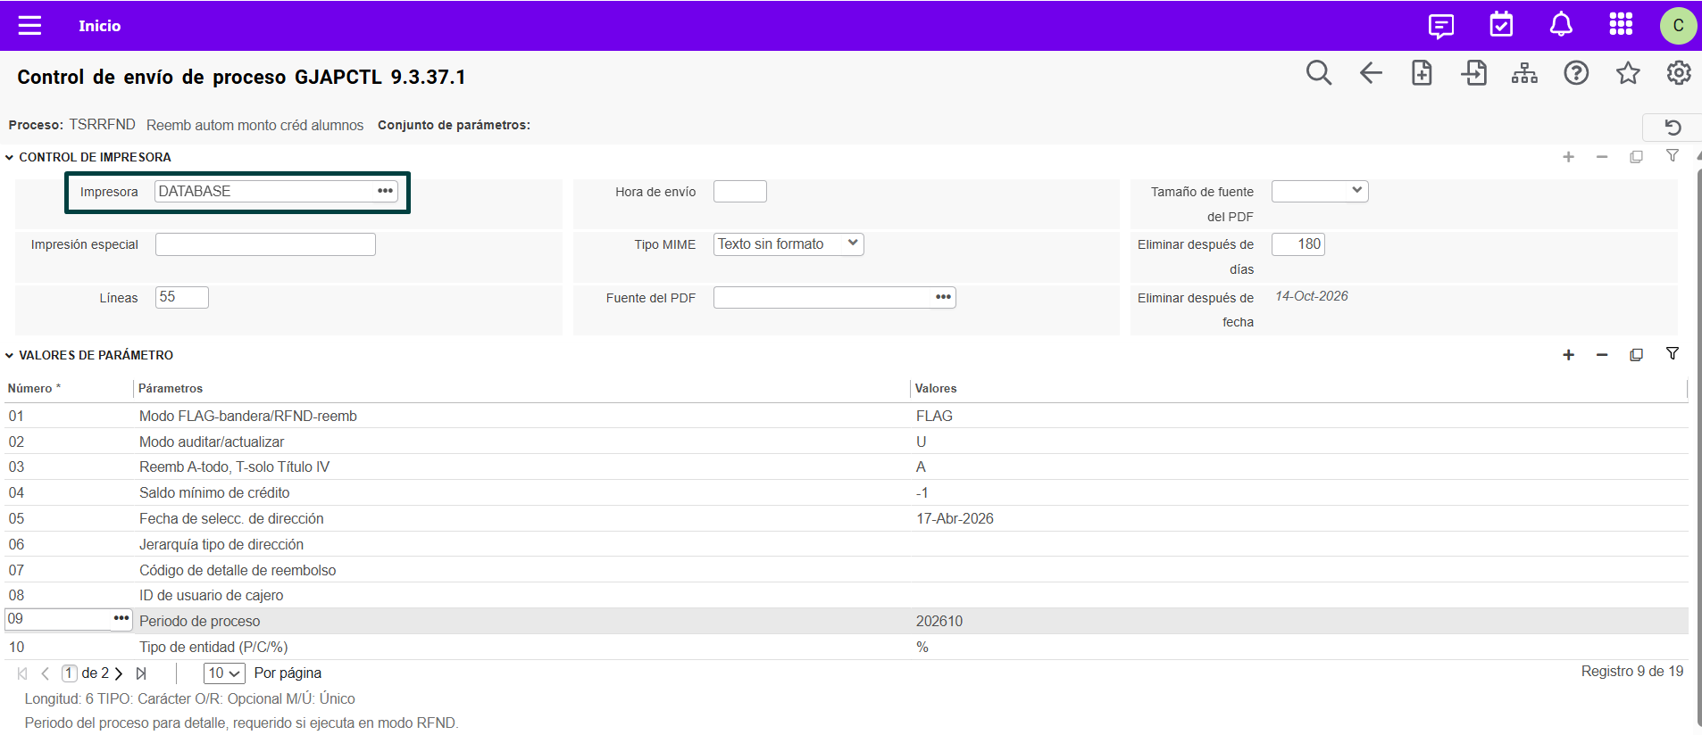

Operación: TSRRFND Reembolso automático de
monto de crédito – alumnos (Modo FLAG)
3. En la sección “Control de Impresora” campo “Impresora” se debe asignar la sentencia DATABASE.

Slide 15
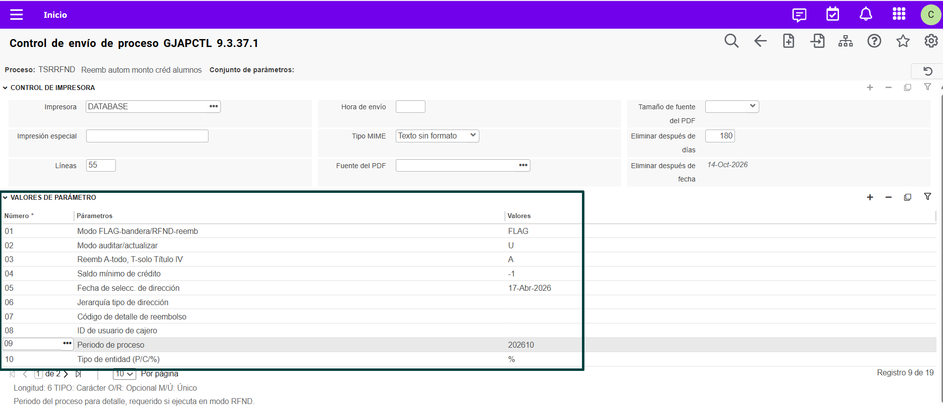

Operación: TSRRFND Reembolso automático de
monto de crédito – alumnos (Modo FLAG)
4. Diligenciar los parámetros:
Ejecutar el proceso - TSRRFND en modo FLAG.
Este modo genera un listado de alumnos que poseen saldo a favor en códigos configurados como reembolsables para ser revisados y seleccionar si se les hará o no reembolso.

Slide 16
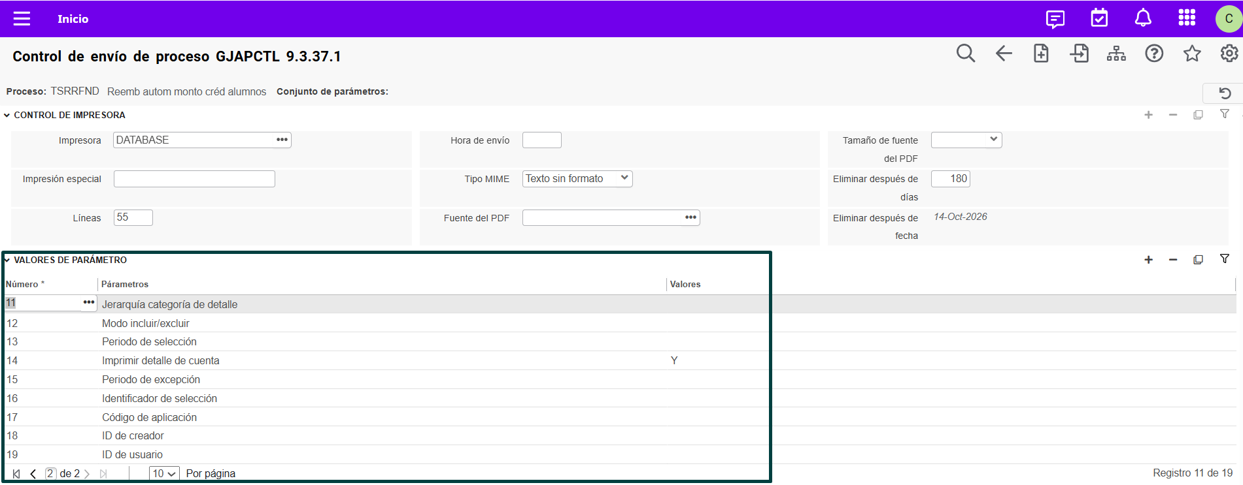

Operación: TSRRFND Reembolso automático de
monto de crédito – alumnos (Modo FLAG)
5. Diligenciar los parámetros 11 al 19, para este caso es requerido el parámetro 14 con la opción Y, los otros parámetros se pueden dejar en blanco.

Slide 17
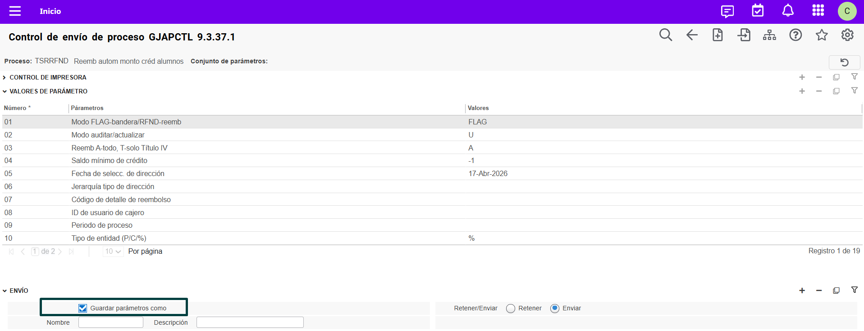


Operación: TSRRFND Reembolso automático de
monto de crédito – alumnos (Modo FLAG)
6. Activar el check del campo Guardar parámetros como.
7. Presionar el botón Guardar.

Slide 18
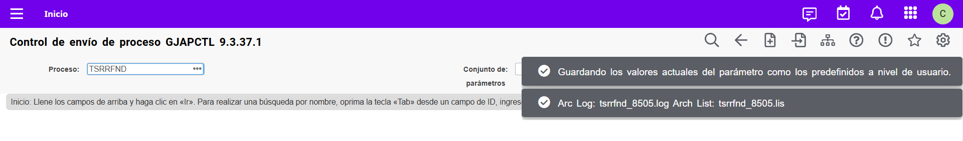

Operación: TSRRFND Reembolso automático de
monto de crédito – alumnos (Modo FLAG)
8. Confirmación de la ejecución del Proceso. Generación de los archivos .LIS y .LOG

Slide 19
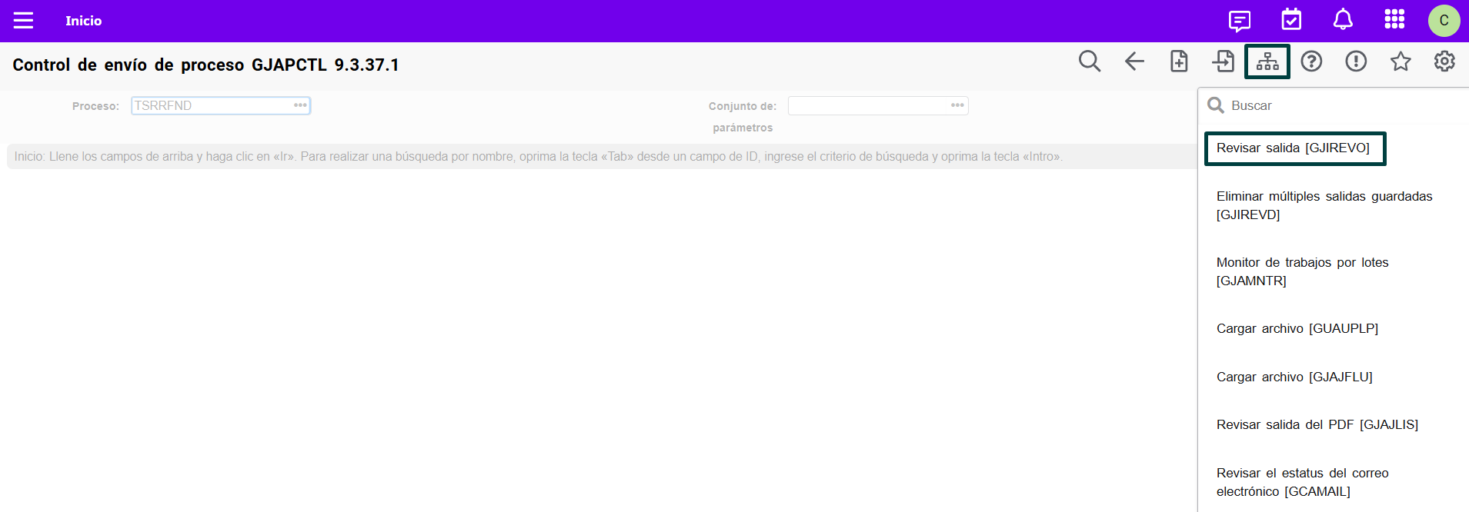


Operación: TSRRFND Reembolso automático de
monto de crédito – alumnos (Modo FLAG)
9. Presionar el botón RELACIONADO.
10. Seleccionar la opción Revisar salida [GJIREVO]

Slide 20
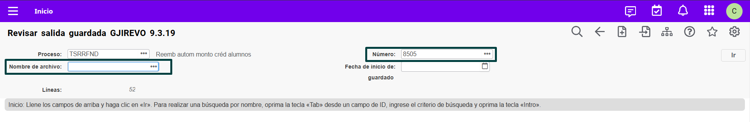


Operación: TSRRFND Reembolso automático de
monto de crédito – alumnos (Modo FLAG)
11. Ratificar que el campo “Número” cuente con la numeración asignada al proceso ejecutado.
12. Presionar la lista desplegable del campo Nombre de Archivo para el despliega de las opciones de los archivos .LIS y .LOG.

Slide 21
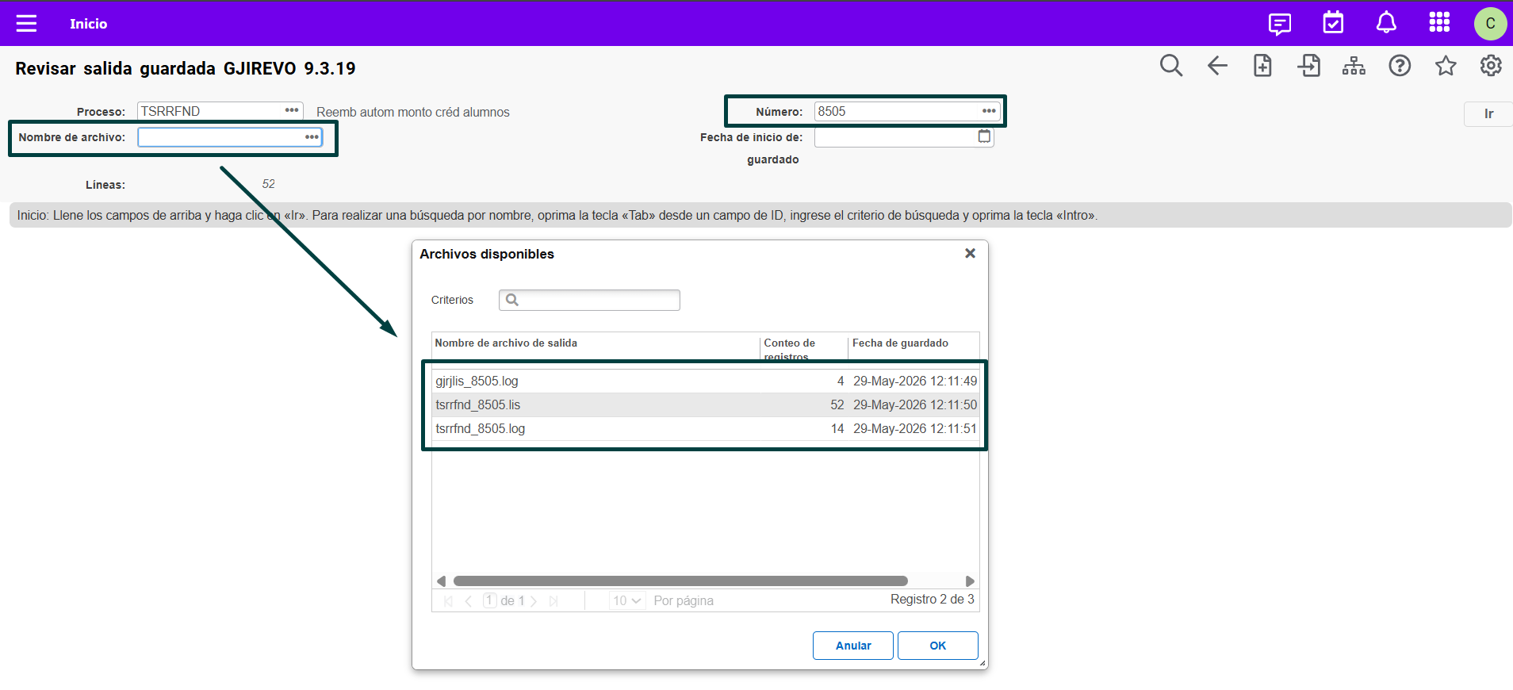


Operación: TSRRFND Reembolso automático de
monto de crédito – alumnos (Modo FLAG)
13. En la ventana emergente se debe seleccionar el archivo a analizar, .LIS o .LOG,
14. Luego dar clic al botón OK

Slide 22
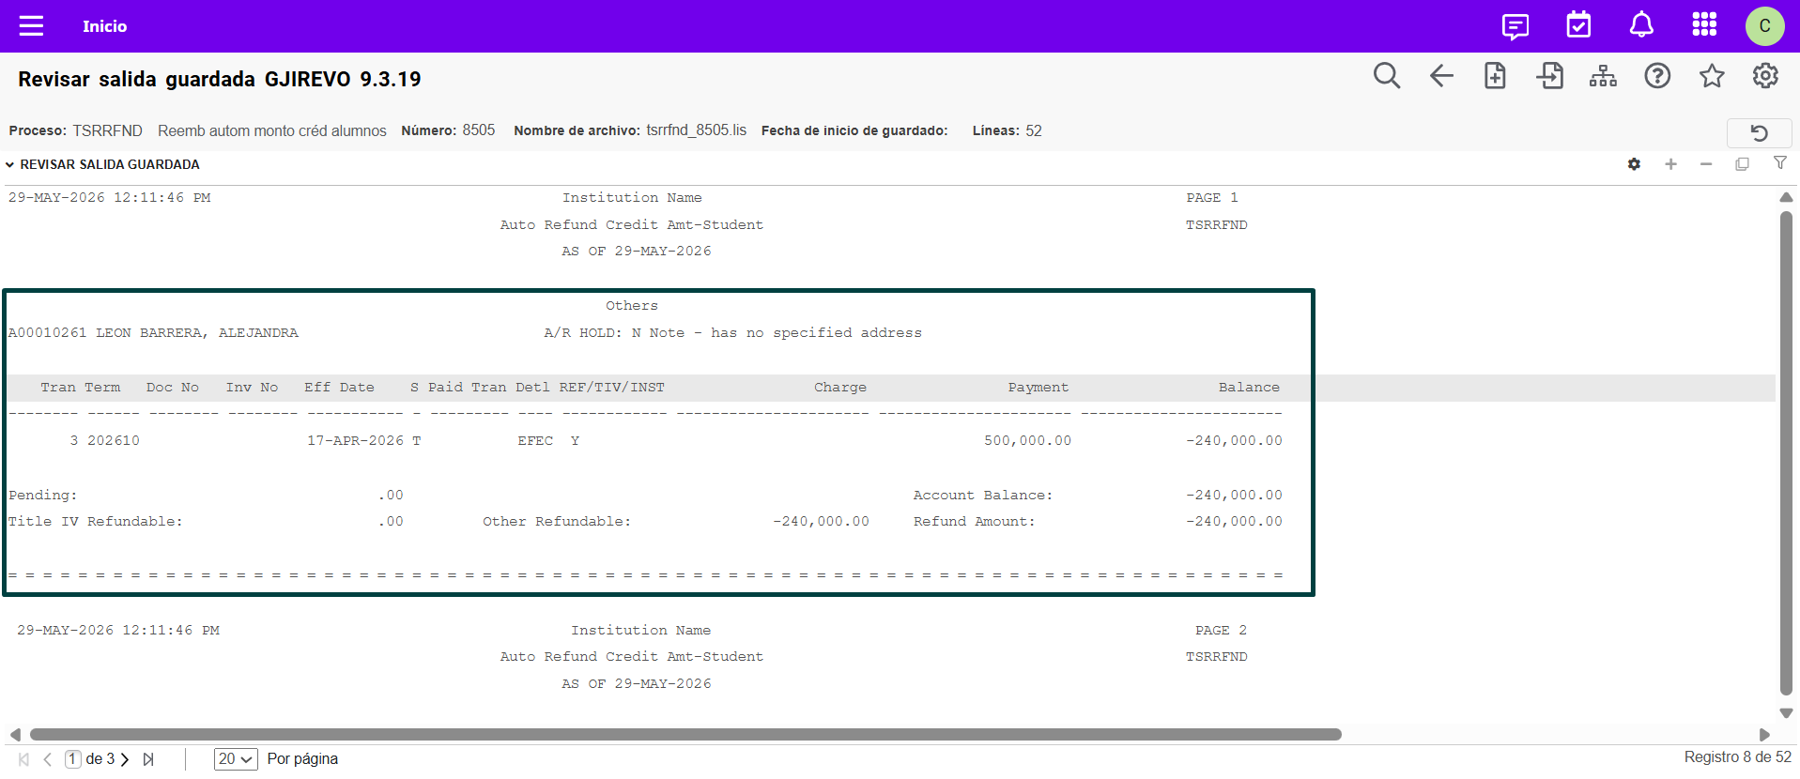

Operación: TSRRFND Reembolso automático de
monto de crédito – alumnos (Modo FLAG)
15. Se relacionan los ID´s que en la cuenta corriente tienen saldos a favor, archivo .LIS

Slide 23
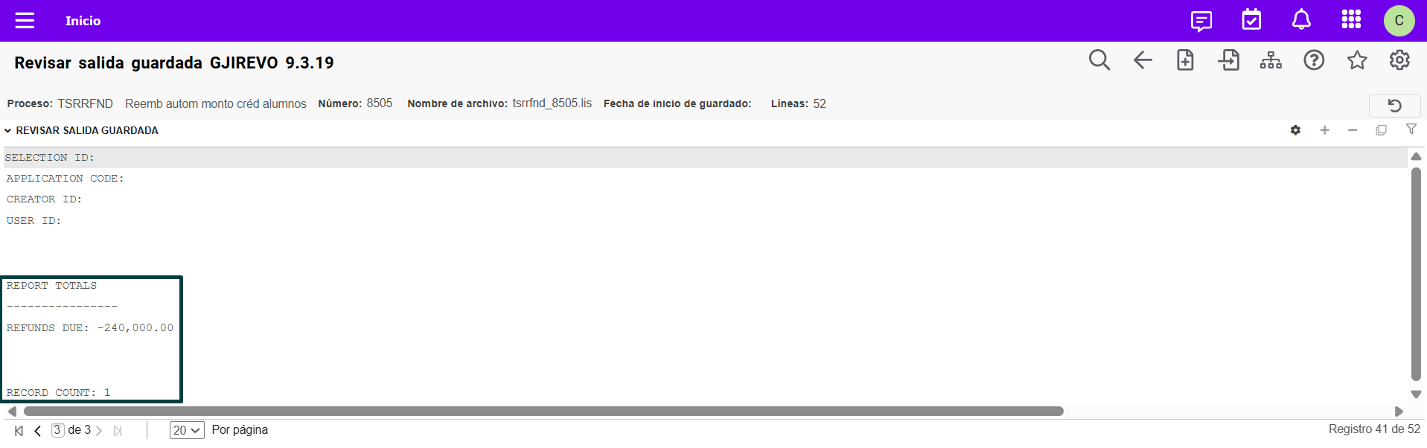

Operación: TSRRFND Reembolso automático de
monto de crédito – alumnos (Modo FLAG)
16. En la última página de la salida, se relaciona el monto total de saldos a favor y el total de registros encontrados.

Slide 24
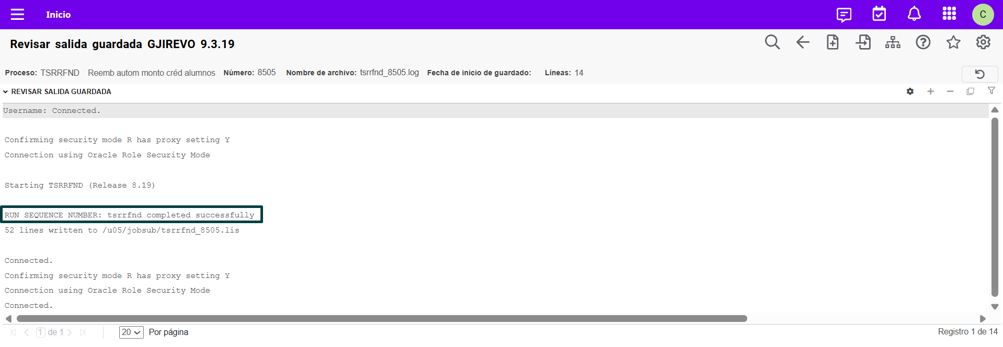

Operación: TSRRFND Reembolso automático de
monto de crédito – alumnos (Modo FLAG)
17. El archivo .LOG confirma ejecución completa.

Slide 25
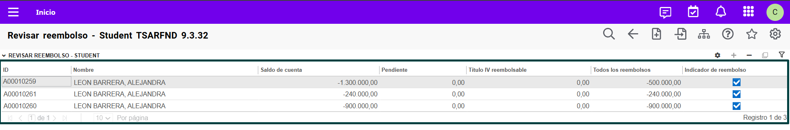

Operación: TSARFND Revisión de reembolso -
alumnos
18. Luego de ejecutar el proceso TSRRFND en modo FLAG, se debe ingresar a la página TSARFND donde se relacionan los ID´s identificados por el
sistema como cuentas corrientes con saldos a favor.

Slide 26
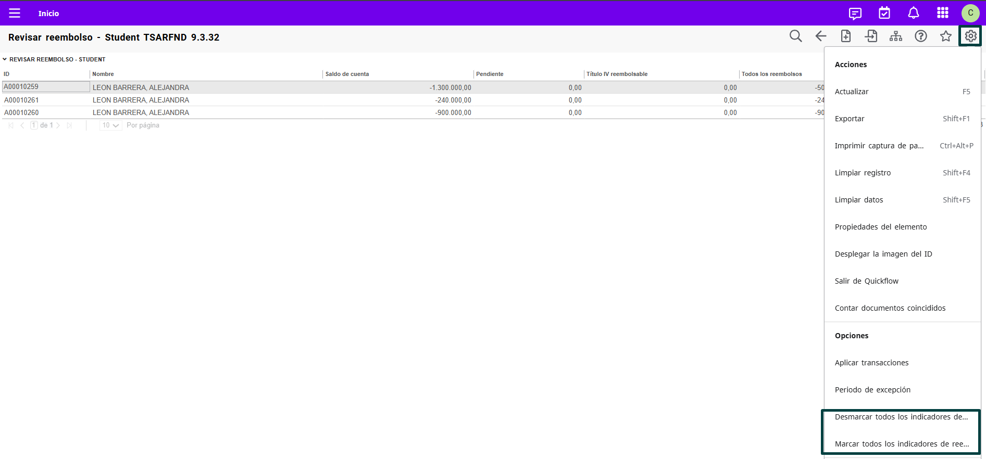


Operación: TSARFND Revisión de reembolso -
alumnos
19. Presionar el botón HERRAMIENTAS.
20. Presionar la opción de acuerdo con la necesidad:
• Desmarcar TODOS los indicadores de reembolso
• Marcar TODOS los indicadores de reembolso

Slide 27
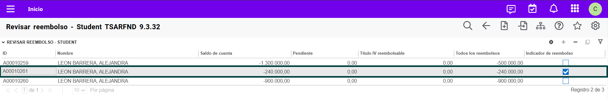


Operación: TSARFND Revisión de reembolso -
alumnos
21. Activar el check del campo Indicador de reembolso para seleccionar los ID's a los que se les realizará reembolso.
NOTA: solo serán generados reembolsos automáticos a los alumnos seleccionados.
22. Guarda cambios.

Slide 28
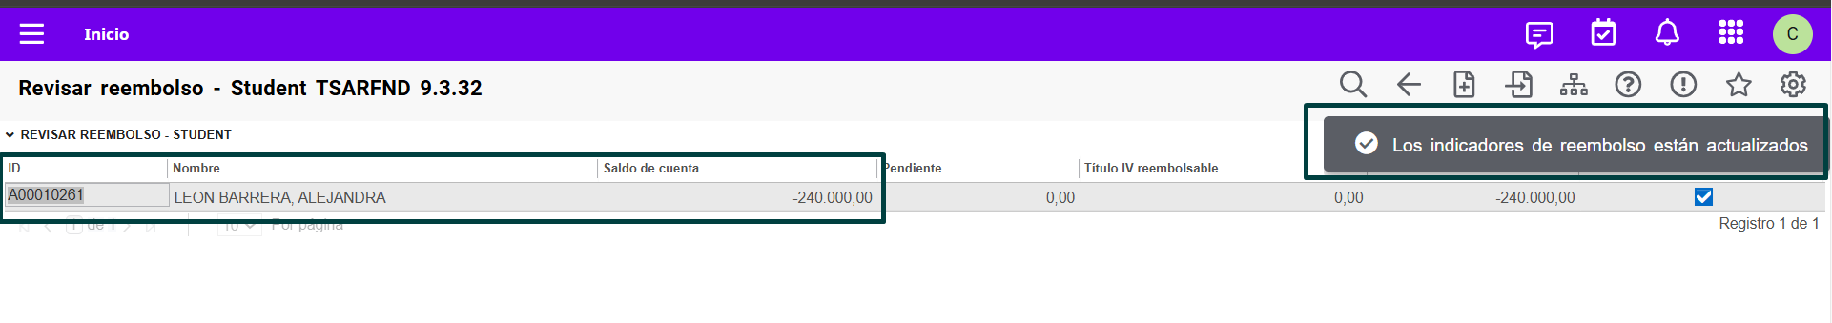


Operación: TSARFND Revisión de reembolso -
alumnos
23. Se genera mensaje de confirmación.
24. En la página sólo se visualizarán los ID´s que fueron seleccionados.

Slide 29
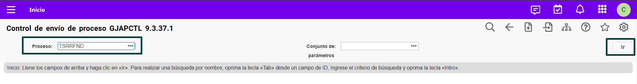


Operación: TSRRFND Reembolso automático de
monto de crédito – alumnos (Modo RFND)
25. Ingresar al proceso de reembolsos automático.
26. Luego hacer click en el botón Ir para pasar a la siguiente sección.

Slide 30
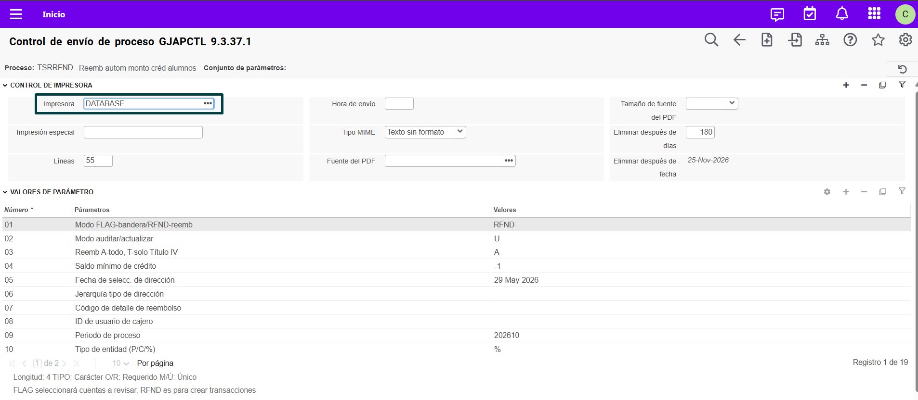

Operación: TSRRFND Reembolso automático de
monto de crédito – alumnos (Modo RFND)
27. En la sección “Control de Impresora” campo “Impresora” se debe asignar la sentencia DATABASE.

Slide 31
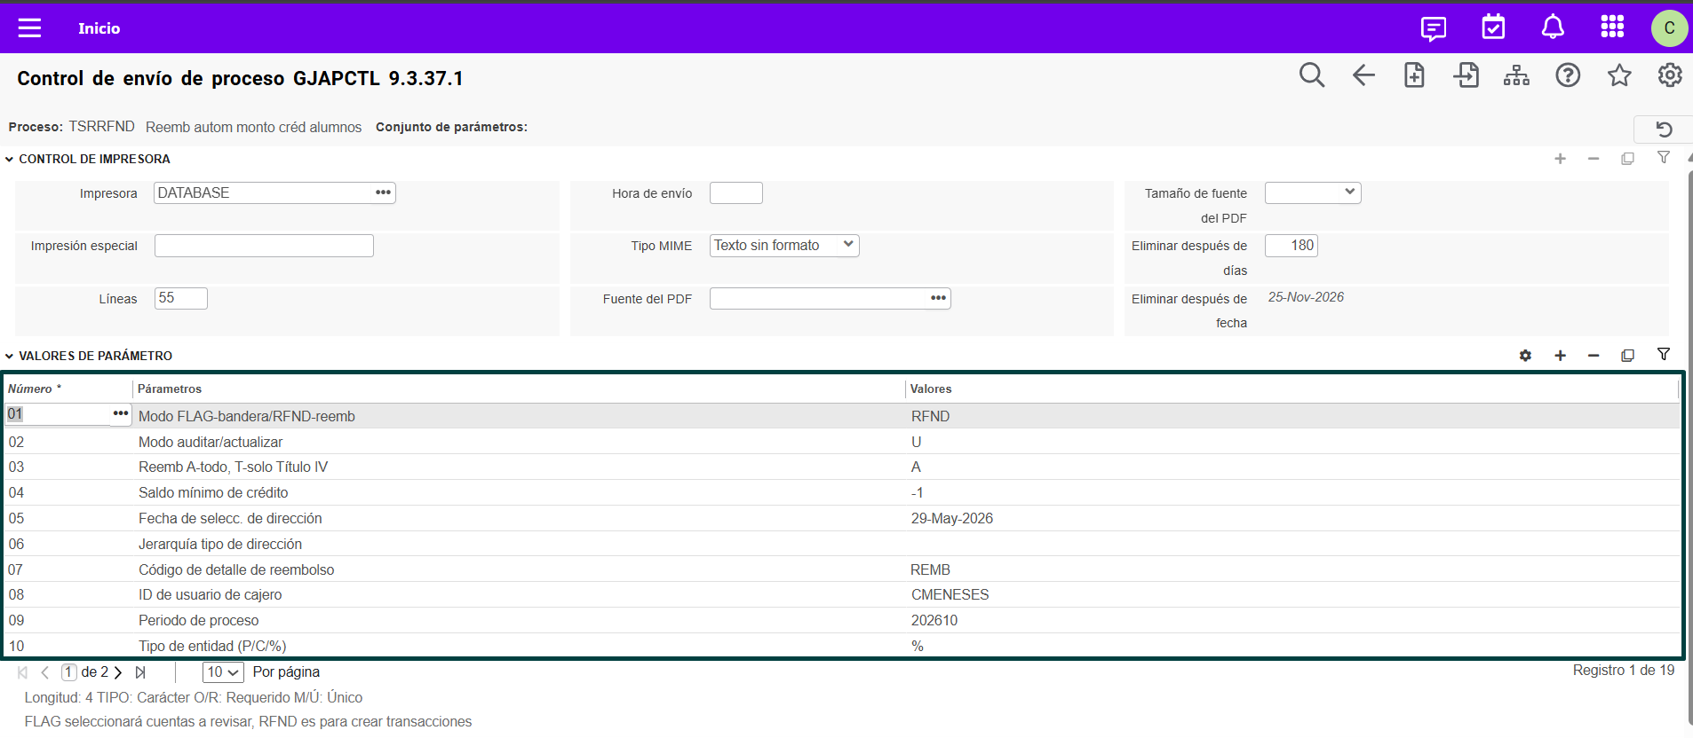

Operación: TSRRFND Reembolso automático de
monto de crédito – alumnos (Modo RFND)
28. Diligenciar los parámetros:
Ejecutar el proceso - TSRRFND en modo RFND para generar la transacción del reembolso de forma automática en la cuenta corriente. En el parámetro 07 se diligencia el código de detalle que viaja al estado de cuenta (Ejemplo: REMB)

Slide 32
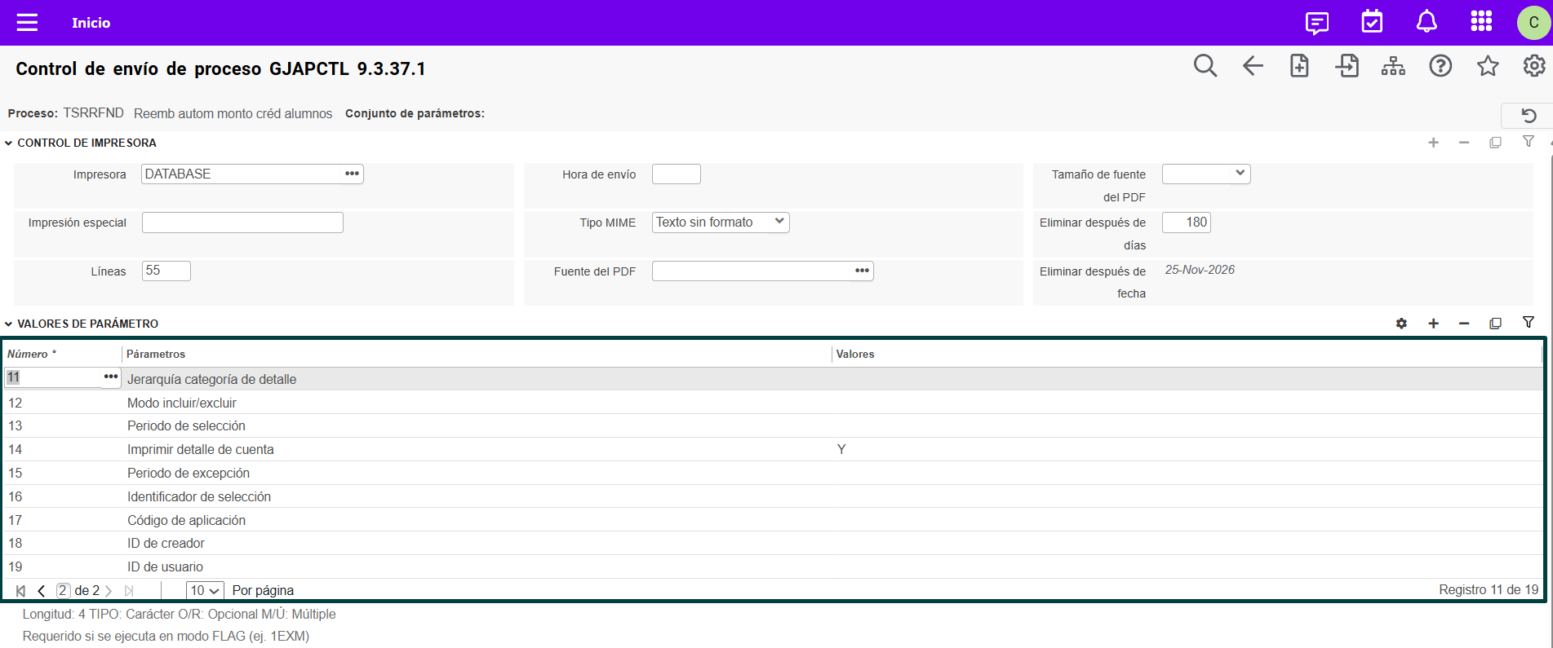

Operación: TSRRFND Reembolso automático de
monto de crédito – alumnos (Modo RFND)
29. Diligenciar los parámetros 11 al 19 , para este caso es requerido el parámetro 14 con la opción Y, los otros parámetros se pueden dejar en blanco.

Slide 33
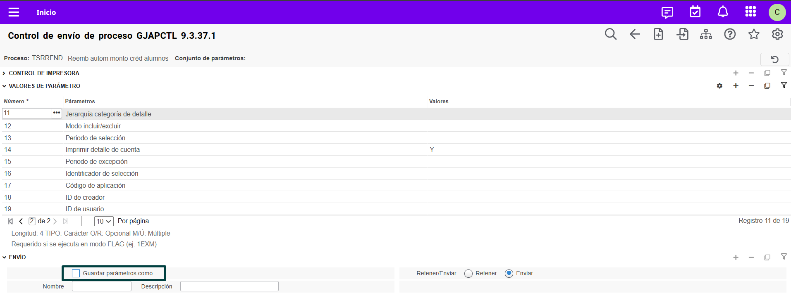


Operación: TSRRFND Reembolso automático de
monto de crédito – alumnos (Modo RFND)
30. Activar el check del campo Guardar parámetros como.
31. Presionar el botón Guardar.

Slide 34
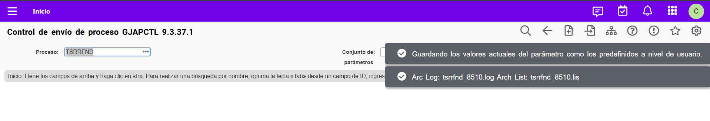

Operación: TSRRFND Reembolso automático de
monto de crédito – alumnos (Modo RFND)
32. Confirmación de la ejecución del Proceso. Generación de los archivos .LIS y .LOG

Slide 35
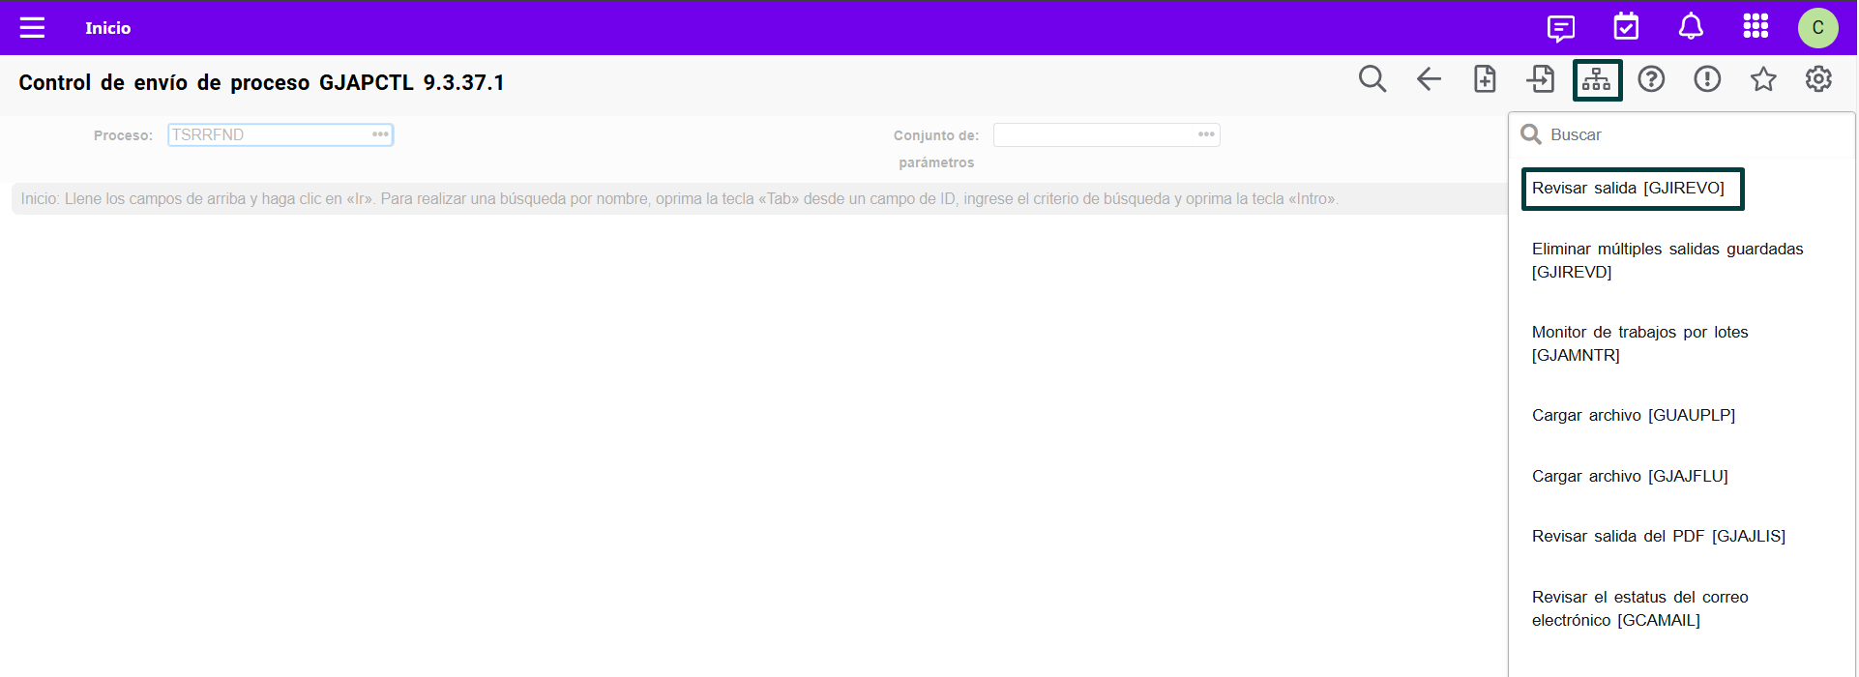


Operación: TSRRFND Reembolso automático de
monto de crédito – alumnos (Modo RFND)
33. Presionar el botón RELACIONADO.
34. Seleccionar la opción Revisar salida [GJIREVO]

Slide 36
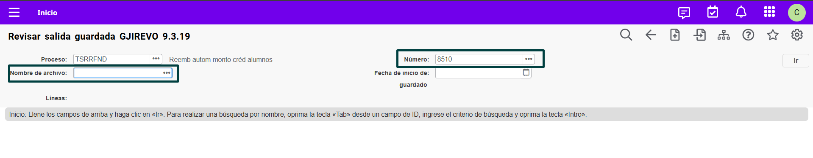


Operación: TSRRFND Reembolso automático de
monto de crédito – alumnos (Modo RFND)
35. Ratificar que el campo “Número” cuente con la numeración asignada al proceso ejecutado.
36. Presionar la lista desplegable del campo Nombre de Archivo para el despliega de las opciones de los archivos .LIS y .LOG.

Slide 37
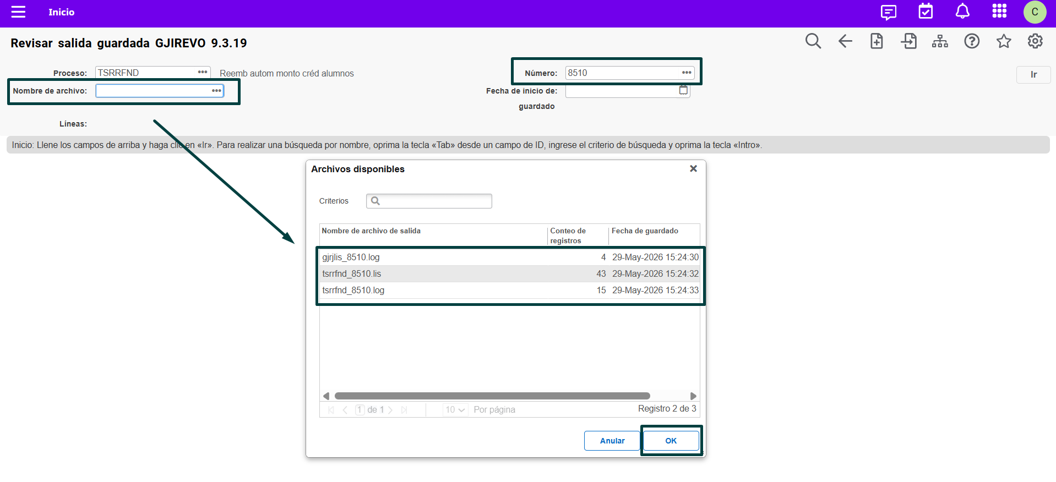


Operación: TSRRFND Reembolso automático de
monto de crédito – alumnos (Modo RFND)
37. En la ventana emergente se debe seleccionar el archivo a analizar .LIS o .LOG.
38. Luego dar clic al botón OK

Slide 38
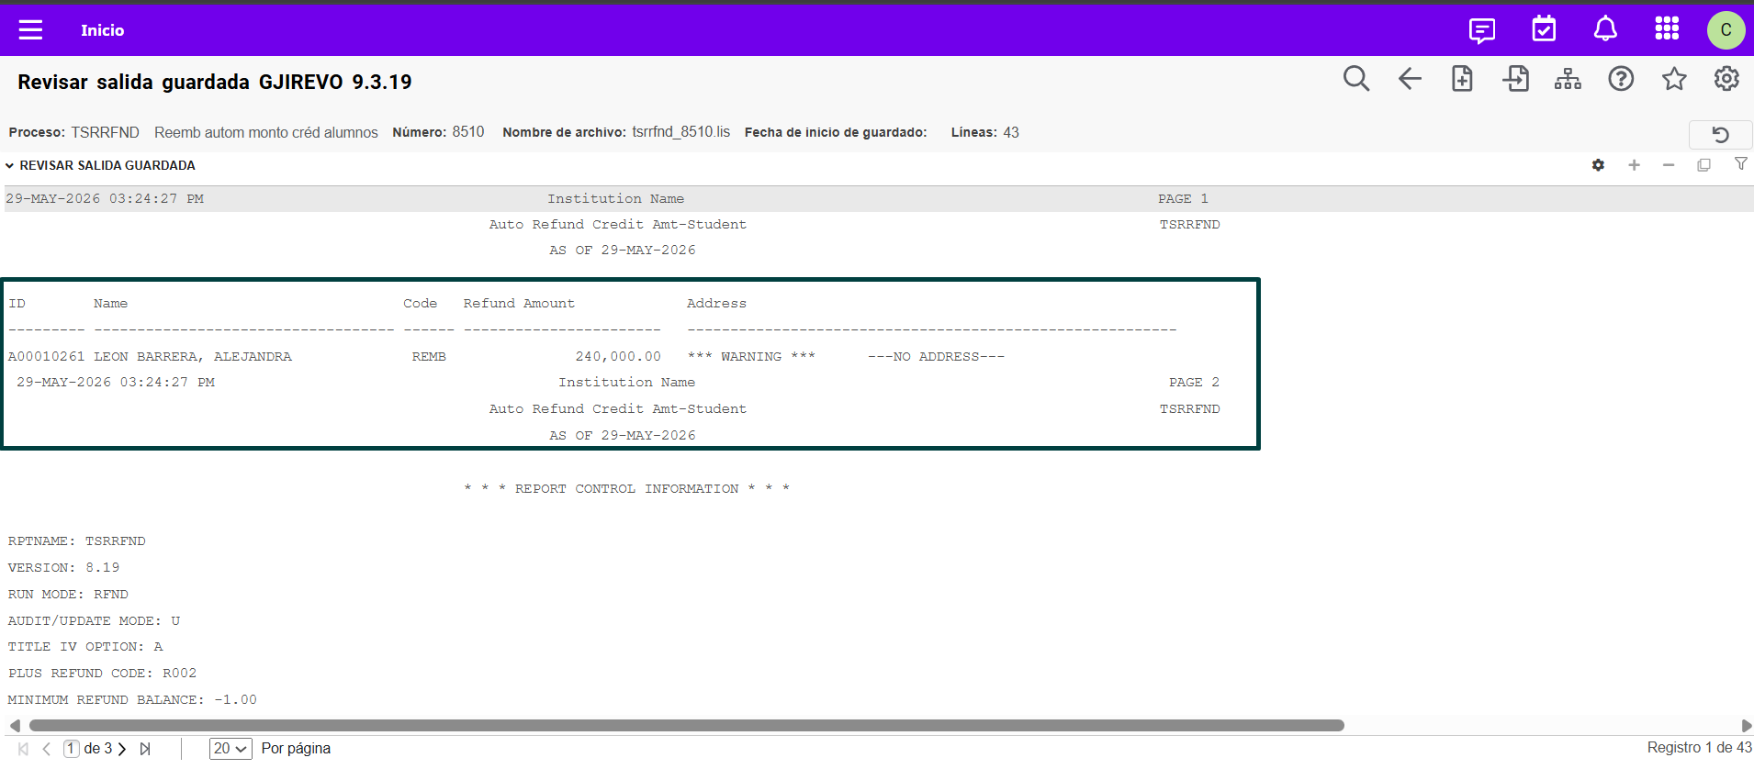

Operación: TSRRFND Reembolso automático de
monto de crédito – alumnos (Modo RFND)
39. Se relacionan los ID´s que en la cuenta corriente tienen saldos a favor, archivo .LIS.

Slide 39
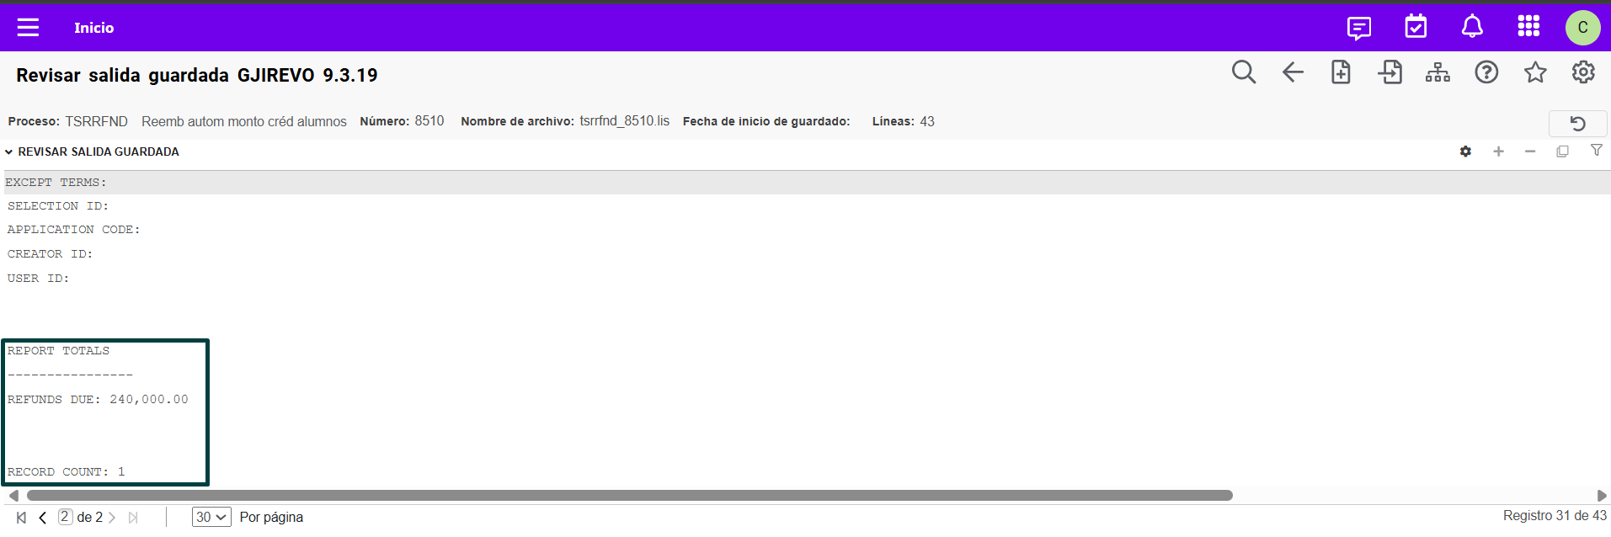

Operación: TSRRFND Reembolso automático de
monto de crédito – alumnos (Modo RFND)
40. En la última página de la salida .LIS, se relaciona el monto total de saldos a favor y el total de registros procesados.

Slide 40
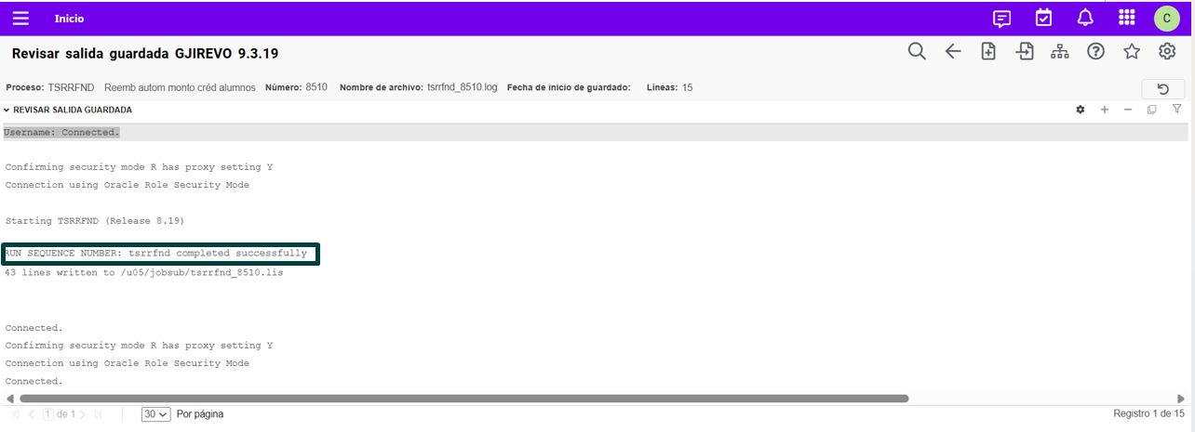

Operación: TSRRFND Reembolso automático de
monto de crédito – alumnos (Modo RFND)
41. El archivo .LOG confirma ejecución completa.

Slide 41
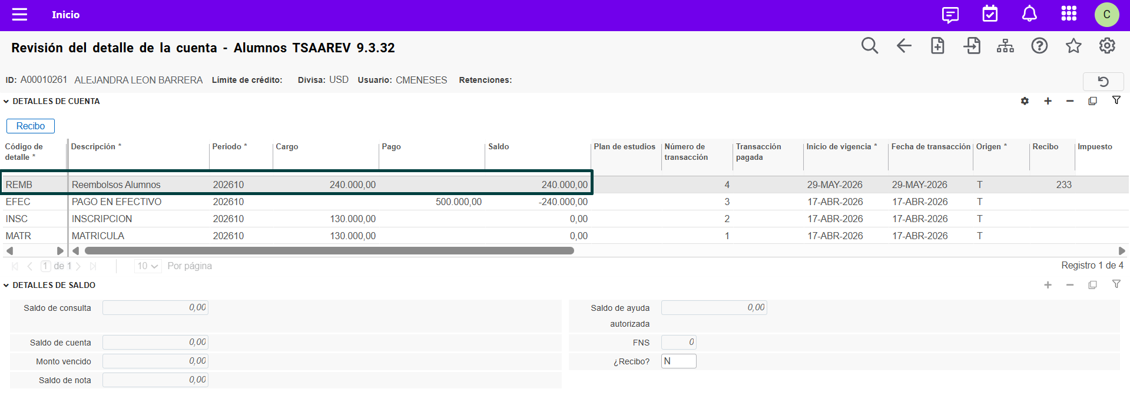

Resultado: TSAAREV Revisión de detalle de cuenta -
alumnos
42. En la cuenta corriente se crea la transacción con el código de detalle tipo cargo correspondiente a la novedad del reembolso por el valor calculado por el sistema.
Las transacciones no se encuentran aplicadas.

Slide 42
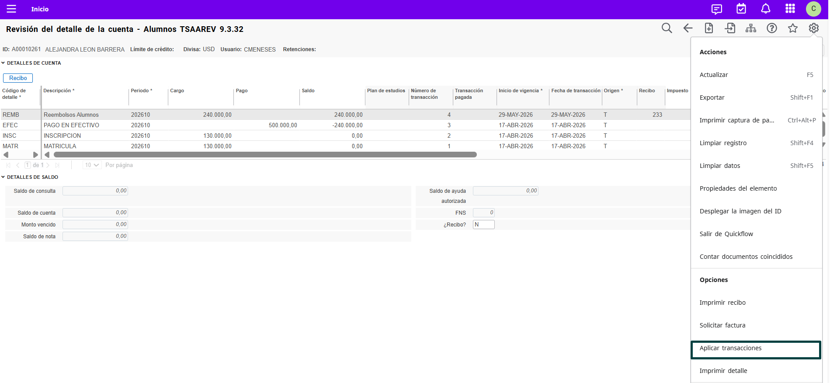


Resultado: TSAAREV Revisión de detalle de cuenta -
alumnos
43. Presionar el botón HERRAMIENTAS.
44. Presionar el botón Aplicar transacciones.

Slide 43
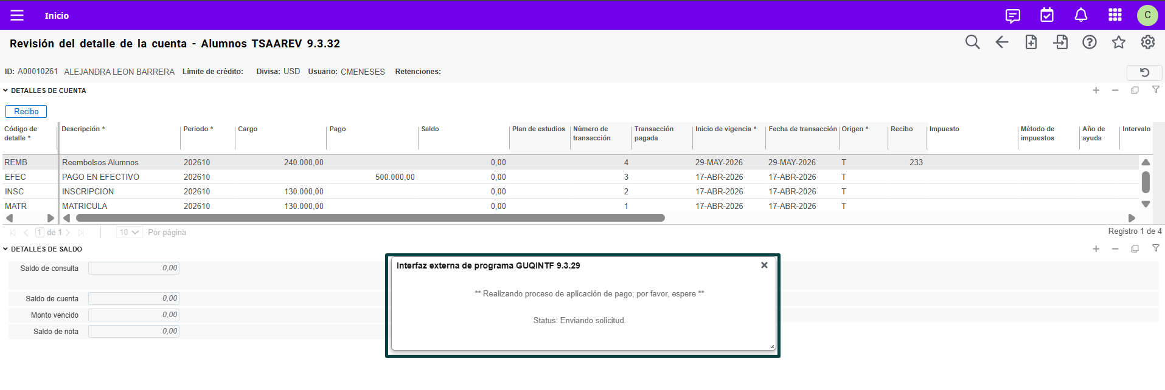

Resultado: TSAAREV Revisión de detalle de cuenta -
alumnos
45. Proceso de aplicación de transacciones.

Slide 44
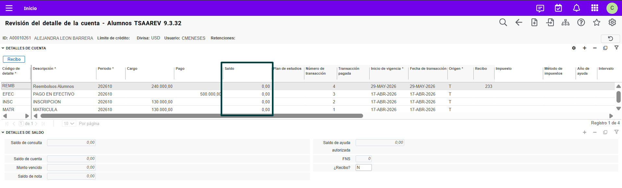

Resultado: TSAAREV Revisión de detalle de cuenta -
alumnos
46. Transacciones aplicadas y cuenta corriente balanceada.

Slide 45
Gestión del proceso de retenciones financieras
Gestionar la cuenta corriente

Slide 46
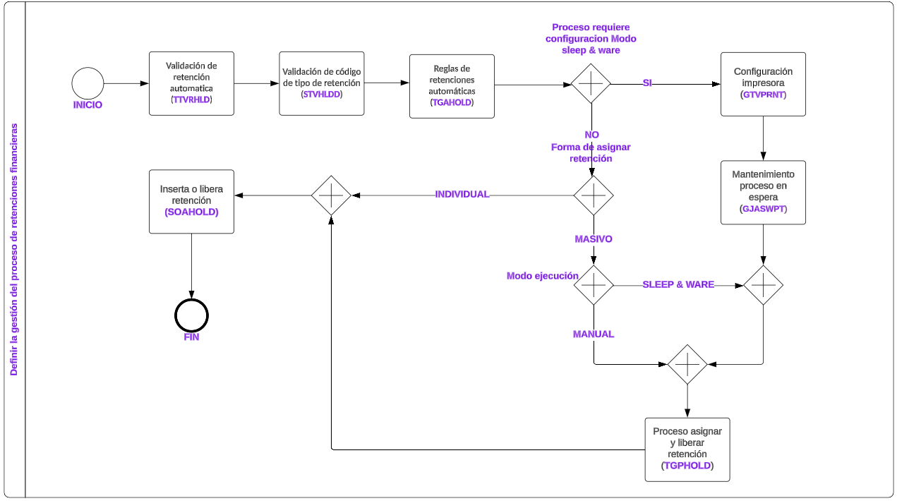
Overview: Gestión del proceso de retenciones financieras

Slide 47
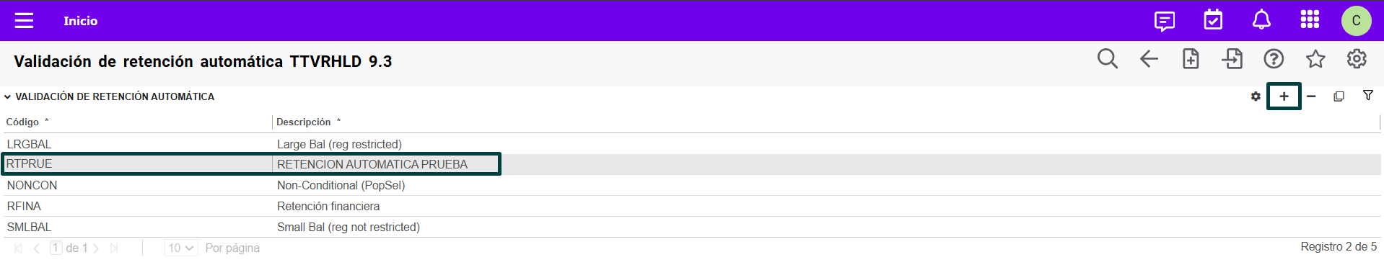
Configuraciones: TTVRHLD - Creación de reglas de
retención
1. Para crear un registro se presiona el botón Insertar.
2. En esta página se definen y crean las reglas de retenciones a configurar en el ambiente.

Slide 48
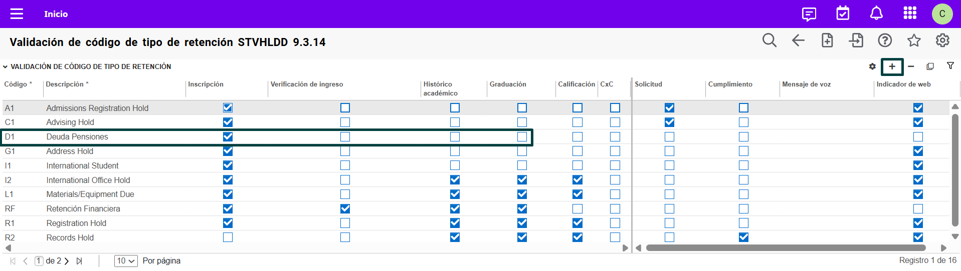
Configuraciones: STVHLDD - Validación de código de
tipo de retención
1. Para crear un registro se presiona el botón Insertar.
2. Diligenciar los campos según corresponda:
Código: Código del tipo de retención.
Descripción: Descripción del tipo de retención.
Inscripción: Cuadro usado para especificar si este tipo de retención restringirá la inscripción.
Verificación de ingreso: Cuadro usado para especificar si este tipo de retención restringirá la verificación de inscripción.
Histórico académico: Cuadro usado para especificar si este tipo de retención restringirá los históricos académicos.
Graduación: Cuadro usado para especificar si este tipo de retención restringirá la graduación.

Slide 49
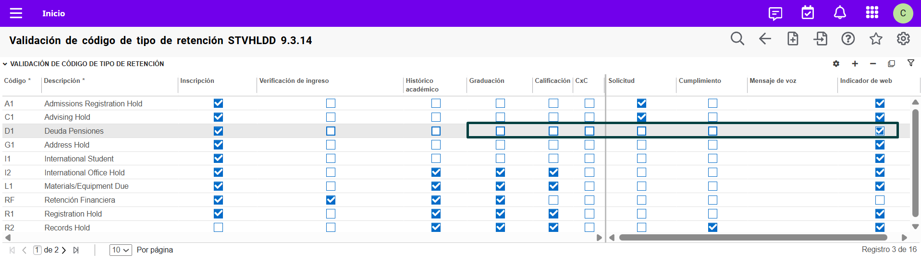
Configuraciones: STVHLDD - Validación de código de
tipo de retención
2. Diligenciar los campos según corresponda:
Calificación: Cuadro usado para especificar si este tipo de retención restringirá la generación de reportes de calificación.
CxC: Cuadro usado para especificar si este tipo de retención restringirá la captura de una variedad de las páginas de procesamiento del módulo de Cuentas
por Cobrar.
Solicitud: Cuadro usado para especificar si este tipo de retención restringirá la solicitud.
Cumplimiento: Cuadro usado para especificar si este tipo de retención restringirá el cumplimiento (o evaluaciones degrado).
Mensaje de voz: Número de Mensaje de Respuesta de Voz. Número asignado al mensaje de Respuesta a Voz asignado a este código de tipo de restricción.
Indicador web: Cuadro que se usa para especificar los tipos de retención que se pueden desplegar en las solicitudes de Self-Service de Banner.

Slide 50
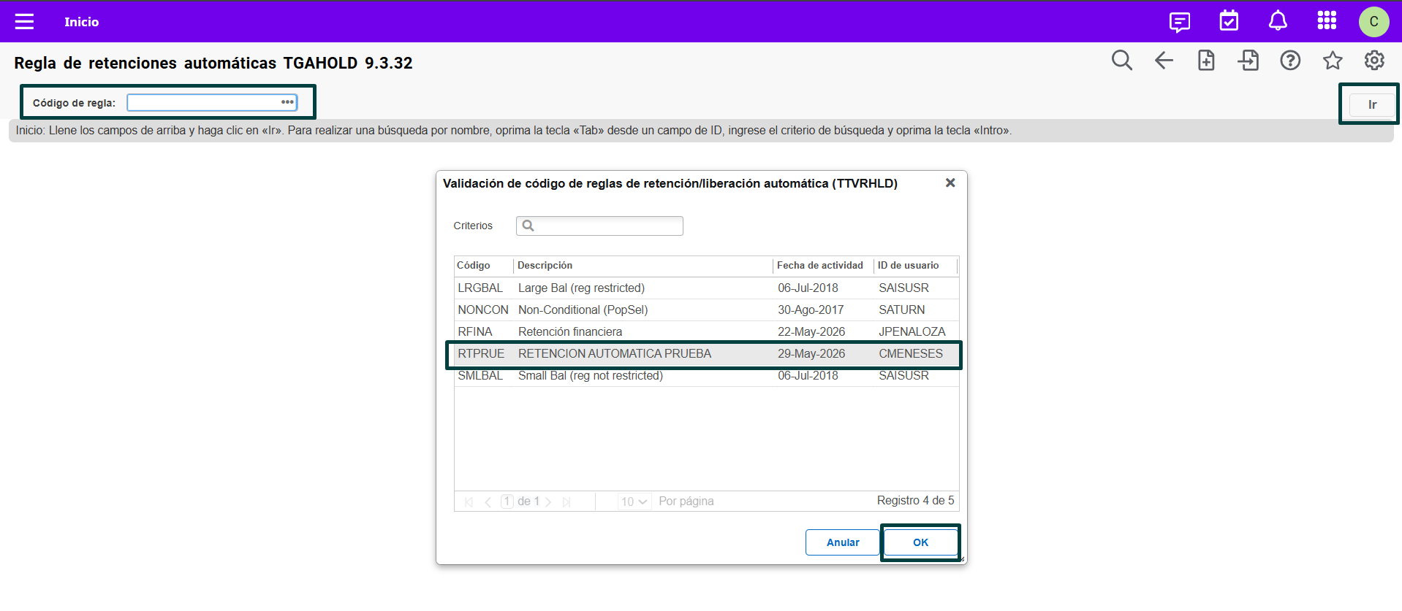
Configuraciones: TGAHOLD - Reglas de retención
automática
1. En el campo Código de regla se
presiona el botón para desplegar la lista de retenciones, seleccionar un código.
4. Presionar el botón Ir para pasar a la siguiente sección.
2. En la ventana emergente, se
selecciona el código de retención que se va a configurar.
3. Presionar el botón OK.
En TGAHOLD se realiza la Configuración de cada una de las reglas para las retenciones automáticas.

Slide 51
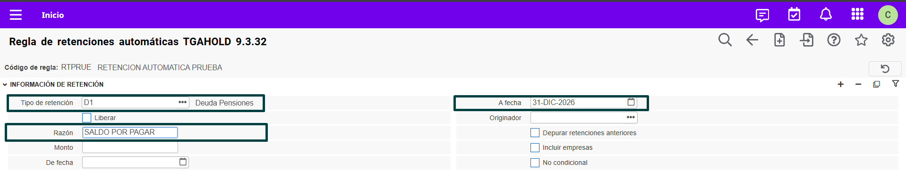
Configuraciones: TGAHOLD - Reglas de retención
automática
5. En el campo Tipo de retención se presiona el botón para desplegar la lista de retenciones, seleccionar un código.
6. Puede utilizar el campo Razón para explicar por qué una retención se colocó en un ID.
7. El campo A fecha es la fecha final de la retención.
8. Presionar el botón para pasar a la siguiente página.

Slide 52
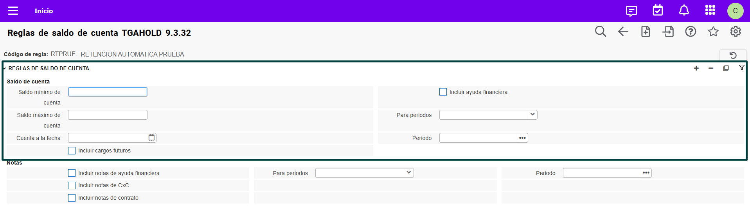
Configuraciones: TGAHOLD - Reglas de retención
automática
9. En la segunda ventana de TGAHOLD se configura el detalle de las reglas de saldo de cuenta. Como saldo mínimo y máximo y los periodos a tener en cuenta.
10. Presionar el botón para pasar a la siguiente página.

Slide 53
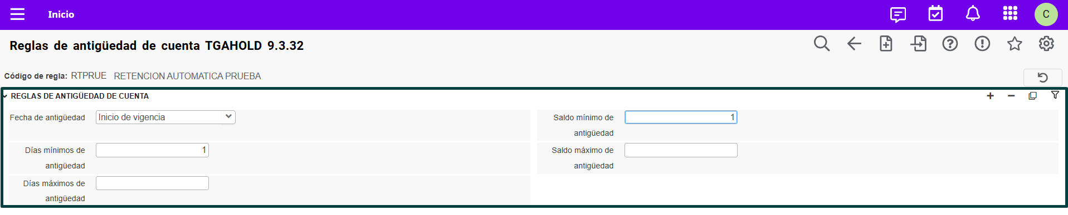
Configuraciones: TGAHOLD - Reglas de retención
automática
11. En la tercera ventana de TGAHOLD se configura el detalle de las reglas de antigüedad de cuenta como la fecha y los días mínimos y máximos de antigüedad.
12. Al finalizar de diligenciar los campos, se presiona el botón Guardar o presionar la tecla F10.

Slide 54
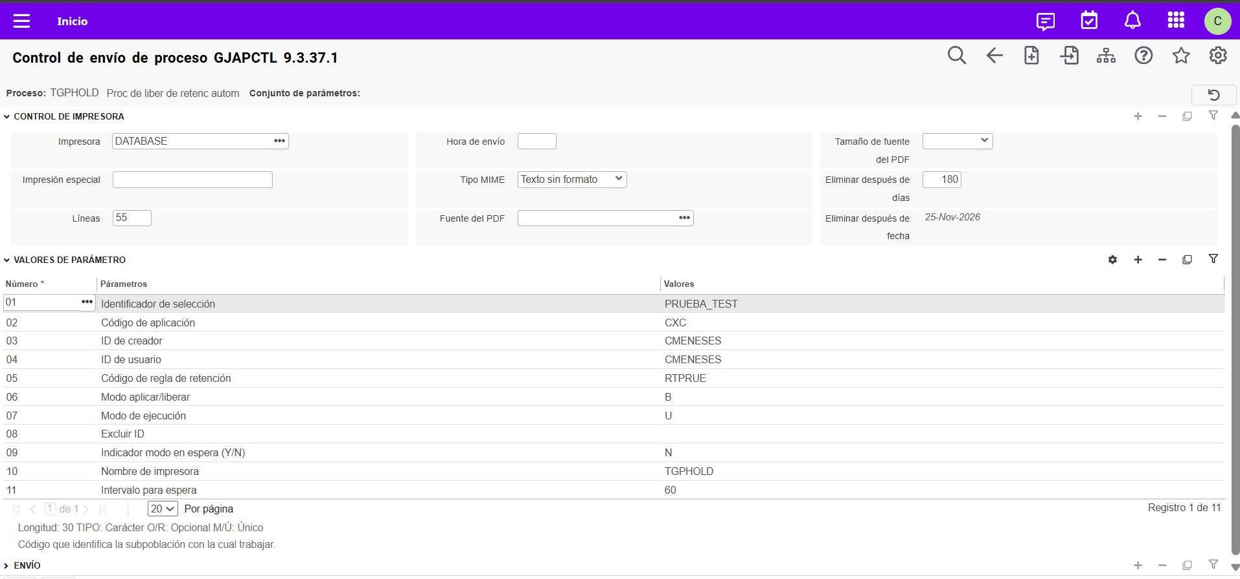
Proceso: TGPHOLD – Proceso de liberación de
retención automática
El proceso TGPHOLD tiene por función la asignación y la liberación de retenciones de acuerdo con las configuraciones realizadas.

Slide 55
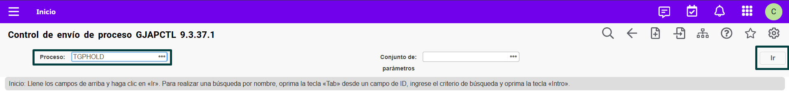
Proceso: TGPHOLD – Proceso de liberación de
retención automática
1. Se relaciona el nombre del proceso a ejecutar.
2. Presionar el botón Ir.

Slide 56
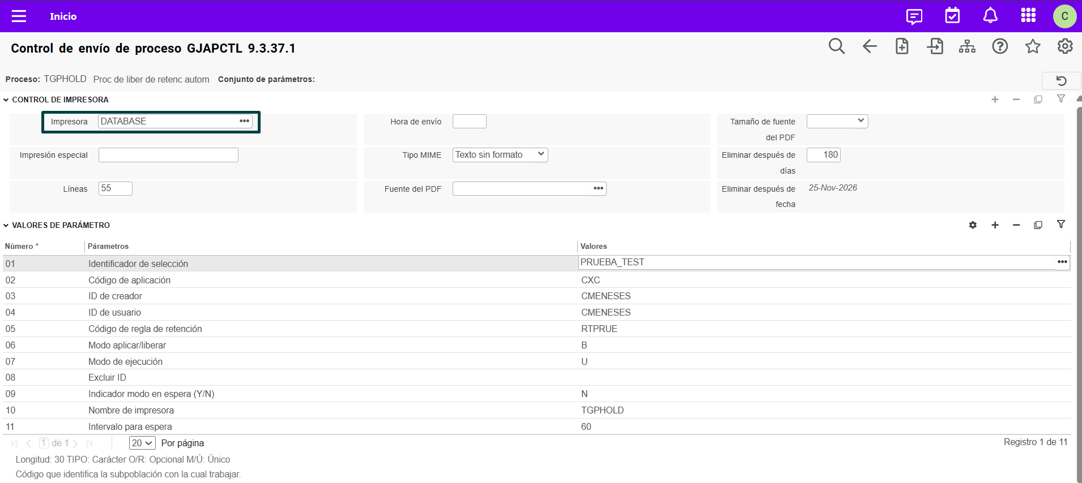
Proceso: TGPHOLD – Proceso de liberación de
retención automática
3. En el campo Impresora digitar la sentencia DATABASE

Slide 57
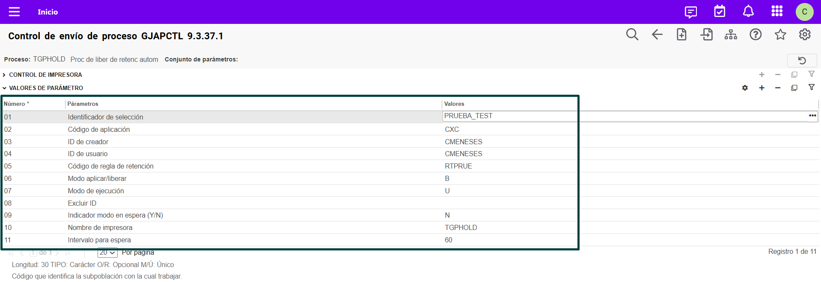
Proceso: TGPHOLD – Proceso de liberación de
retención automática
4. Definir los parámetros a ejecutar: para ejecutar este proceso es necesario que previamente se haya definido una selección de población en GLAEXTR.
Nota: la selección de población puede generarse:
• De forma manual
• Por reglas de selección
• Por carga de archivo .csv
Para ampliar el detalle de cada proceso, consultar el instructivo EBP 11 - 4.5.6.1 Generar Selecciones de Población.

Slide 58
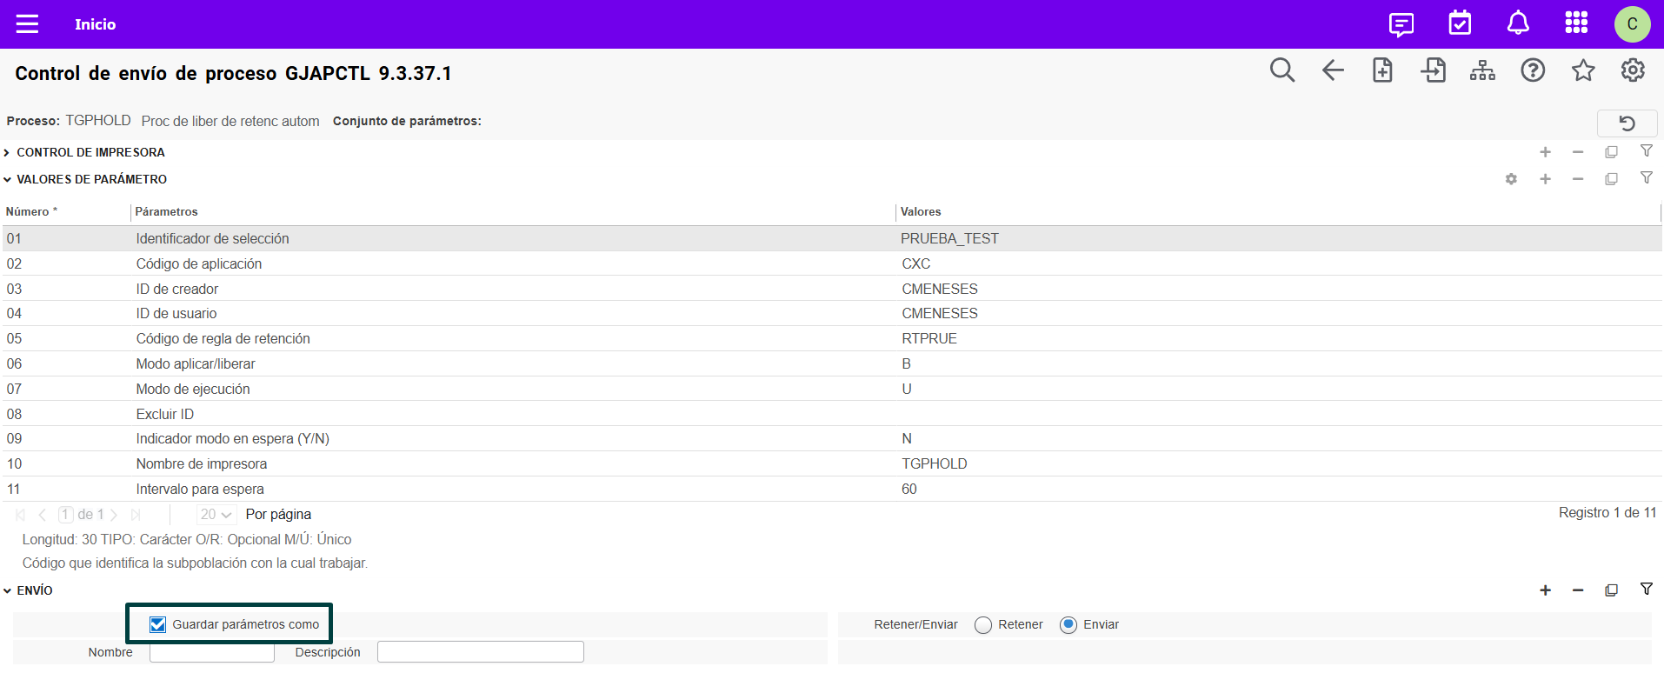
Proceso: TGPHOLD – Proceso de liberación de
retención automática
5. En la sección “Envío” se activa el check del campo Guardar parámetros como
6. Al finalizar de diligenciar los campos, se presiona el
botón Guardar o presionar la tecla F10.

Slide 59
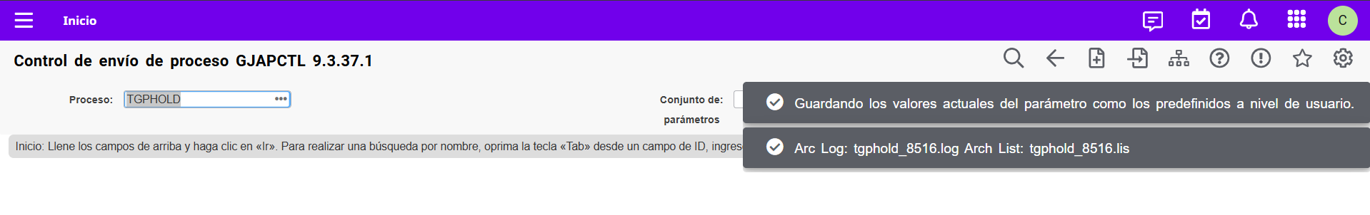
Proceso: TGPHOLD – Proceso de liberación de
retención automática
7. Tras la aplicación del proceso TGRAPPL, se generan las salidas .LOG y .LIS que hablan de del resultado de la ejecución misma del proceso.

Slide 60

Proceso: TGPHOLD – Proceso de liberación de
retención automática
8. Para revisar las salidas .LOG y .LIS se debe ingresar a
la sección superior del menú, opción "Relacionado“.
9. Posteriormente seleccionar la opción "Revisar Salida [GJIREVO]”

Slide 61

Proceso: TGPHOLD – Proceso de liberación de
retención automática
11. Desde el campo "nombre de archivo" presionar el botón de la lista desplegable.
10. En la nueva ventana, asegurarse que el campo "número" coincida con el número del proceso ejecutado.
13. Presionar el botón OK.
12. En la ventana Archivos disponibles, se ha de seleccionar aquel archivo que se desee visualizar, los cuales se diferencia por las
extensiones .LIS o .LOG.

Slide 62

Proceso: TGPHOLD – Proceso de liberación de
retención automática
Revisión salidas en GJIOREVO:
14. Si el archivo corresponde al .LIS, se han de corroborar la cantidad de registros aplicados como evidencia de su correcta operación.

Slide 63

Proceso: TGPHOLD – Proceso de liberación de
retención automática
Revisión salidas en GJIOREVO:
15. Si el archivo corresponde al .LOG, se han de corroborar que el proceso no haya terminado con errores.

Slide 64

Proceso: SOAHOLD – Información de Retención
Página para asignar – revocar o consultar retenciones asignadas al alumno.

Slide 65
Gestión del proceso de cheques devueltos
Gestionar la cuenta corriente

Slide 66

Overview: Gestión del proceso de cheques devueltos

Slide 67

Configuraciones: TSADETC – Control del código de detalle - Alumnos
En TSADETC - Se crean los códigos de detalle para registra cargo de cheque devuelto y cargo de penalidad por cheque devuelto.

Slide 68

Configuraciones: TSADETC – Control del código de detalle - Alumnos
1. Crear y parametrizar los códigos que identifican:
Código de detalle para registrar cheque devuelto (RETY)
Código de detalle para registrar penalidad por cheque devuelto (PENL)
2. Al finalizar de diligenciar los campos, se presiona el botón Guardar o presionar la tecla F10.

Slide 69

Configuraciones: TGARETC Control del código de cheque devuelto
1.Seleccionar el código de detalle de cheque devuelto, ingresar el código previamente creado.
2. Asociar el código de detalle de multa, seleccionar el código que se aplicará cuando ocurra la devolución.
3.Definir el monto de la multa

Slide 70

Configuraciones: TGARETC Control del código de cheque devuelto
TGARETC confirmar el registro para que quede disponible en los procesos de generación de cargos.
4. Al finalizar de diligenciar los campos, se presiona el botón Guardar o presionar la tecla F10

Slide 71

Operación: TSAAREV – Revisión del detalle de la cuenta - Alumnos
5. TSAAREV - Se inserta código de cargo para registra monto por cheque devuelto.

Slide 72

Operación: TSAAREV – Revisión del detalle de la cuenta - Alumnos
6.Refrescar la pagina TSAAREV, se ingresa de nuevo.
7. Se evidencia que se inserta el cargo (PENL) y el monto de la penalidad de cheque devuelto.

Slide 73
Gestión del proceso de la aplicación y desaplicación de transacciones.
Gestionar la cuenta corriente

Slide 74

Overview: Gestión del proceso de la aplicación y desaplicación de transacciones

Slide 75
Procedimiento: Gestionar los conceptos de cobro
Designar Prioridades
Lógica de prioridades usada en Aplicación de Pagos sigue los siguientes pasos:
01
Pagos directos
02
Códigos de detalle iguales del mismo período
03
Prioridades
04
Reembolsos a cualquier prioridad
05
Cargos negativos a cualquier prioridad
06
Si es una transacción de Contrato o Exención se debe cumplir con el código de origen

Slide 76
Procedimiento: Gestionar los conceptos de cobro
Designar Prioridades
Lógica de prioridades usada en Aplicación de Pagos
Se realiza una selección de pagos y luego de cargos basado en un ordenamiento de la siguiente manera:
Pagos
Cargos
Prioridad de Pagos en Orden Descendente
Prioridad de Cargos en Orden Descendente
Fecha Vigente de Pago de la más antigua a más reciente
Fecha Vigente de Cargo de la más antigua a más reciente
Número de transacción de Pago de menor a mayor
Número de transacción de Cargo de menor a mayor

Slide 77
Procedimiento: Lógica de la aplicación de pagos (TGRAPPL) basada en Prioridades (TSADETC)
Prioridad: permite manejar el pago de cargos basado en prioridades al ejecutar el Proceso de Aplicación de Pagos (TGRAPPL).
El digito cero en una posición determinada en la prioridad de un código de detalle, se utiliza como comodín para pagar un rango de cargos con códigos de detalle que tienen valores entre 0 y 9 en la misma posición.
Un pago con prioridad 000 paga cualquier cargo.
Ejemplos:
Pago con prioridad 999 solo cubre cargos con prioridad 999
Pago con prioridad 900 cubre cargos con prioridad de 900 a 999
Pago con prioridad 420 cubre cargos con prioridad de 420 a 429
Pago con prioridad 000 cubre cargos con prioridad de 000 a 999
Pago en Efectivo, Tarjeta de crédito o Cheque se sugiere usar código de detalle con prioridad 000.

Slide 78
Proceso: Aplicación/Desaplicación de transacciones
TGRAPPL: Proceso de aplicación de pagos.
TSIAPPL: Forma de revisión de aplicación de pagos.
TSAUNAP: Proceso de desaplicación de pagos.
TSAAREV: Permite aplicar y desaplicar transacciones desde las opciones de “Herramientas” y “Relacionado” respectivamente.

Slide 79

Escenario Previo: TSAAREV - Revisión de detalle de
cuenta - alumnos
En TSAAREV se visualizan los cargos iniciales no aplicados.

Slide 80

Proceso: TGRAPPL - Aplicación de Pago
El proceso TGRAPPL tiene por función realizar la aplicación de pagos en función a las variables configuradas, donde particularmente el campo "Número de ID" aplica para un estudiante, o bien si queda en blanco aplicaría para todos los estudiantes con saldos pendientes de aplicación.

Slide 81

Proceso: TGRAPPL - Aplicación de Pago
1. Se relaciona el nombre del proceso a ejecutar.
2. Presionar el botón Ir.
El proceso TGRAPPL tiene por función realizar la aplicación de pagos en función a las variables configuradas.
NOTA: Para ampliar el detalle de cada proceso, consultar el instructivo 11.2.2 - Gestionar los pagos

Slide 82

Proceso: TGRAPPL - Aplicación de Pago
3. En el campo Impresora digitar la sentencia DATABASE.

Slide 83

Proceso: TGRAPPL - Aplicación de Pago
4. Definir los parámetros a ejecutar, donde particularmente el campo "Número de ID" aplica para un estudiante, o bien si queda en blanco aplicaría para todos los estudiantes con saldos pendientes de aplicación. .

Slide 84

Proceso: TGRAPPL - Aplicación de Pago
5. En la sección “Envío” se activa el check del campo Guardar
parámetros como.
6. Al finalizar de diligenciar los campos, se presiona el
botón Guardar o presionar la tecla F10.

Slide 85

Proceso: TGRAPPL - Aplicación de Pago
7. Tras la aplicación del proceso TGRAPPL, se generan las salidas .LOG y .LIS que hablan de del resultado de la ejecución misma del proceso.

Slide 86

Proceso: TGRAPPL - Aplicación de Pago
8. Para revisar las salidas .LOG y .LIS se debe ingresar a la sección superior del
menú, opción "Relacionado“.
9. Posteriormente seleccionar la opción "Revisar Salida [GJIREVO]“.

Slide 87

Proceso: TGRAPPL - Aplicación de Pago
10. En la nueva ventana,
asegurarse que el campo "número“ coincida con el número del proceso ejecutado.
13. Presionar el botón OK.
11. Desde el campo "nombre de
archivo" presionar el botón de la
lista desplegable.
14. Presionar el botón Ir
para pasar a la siguiente
sección.
12. En la ventana Archivos disponibles, se ha de seleccionar aquel archivo que se desee visualizar, los cuales se diferencia por las extensiones .lis o .log.

Slide 88

Proceso: TGRAPPL - Aplicación de Pago
15. Revisión salida en GJIOREVO:
Si el archivo corresponde al .LIS, se han corroborar la cantidad de registros aplicados como evidencia de su correcta operación

Slide 89

Proceso: TGRAPPL - Aplicación de Pago
16.Revisión salidas en GJIOREVO:
Si el archivo corresponde al .LOG, se han corroborar que el proceso no haya terminado con errores.

Slide 90

Proceso: TSAAREV - Revisión de detalle de cuenta - alumno
17. Resultado tras la aplicación de pagos por TGRAPPL:
Finalmente, en la cuenta corriente del estudiante se puede apreciar que los cargos iniciales poseen un saldo distinto al anterior, destacando en particular que el pago fue distribuido entre los dos cargos existentes en función a las reglas de prioridades definidas para dichos códigos de detalle.

Slide 91

Proceso: TSIAPPL - Revisión de aplicación de pagos - alumnos
Consulta de aplicación de transacciones:
Esta página permite visualizar el detalle de la aplicación de un pago realizado, lo que para el ejemplo desarrollado se visualiza que el pago EFEC (número de transacción 3) aplicó sobre el cargo MATR (número de transacción 1) por un monto total de 1.000.000.

Slide 92

Proceso: TSAUNAP - Desaplicación de pago de alumno
1. La página administrativa se utiliza para reversar una aplicación en particular de pago realizada. Para ello se han de identificar la o las transacciones a desaplicar, ya sea indicando el número de transacción, el periodo académico o la fecha de aplicación. De igual forma, si la aplicación se hizo uniendo directamente el número de pago con el número de cargo, se debe activar el indicador de “pago directo”

Slide 93

Proceso: TSAUNAP - Desaplicación de pago de alumno
2. Al finalizar de diligenciar los campos, se presiona el botón Guardar o presionar la tecla F10.
3. Con la aplicación se genera mensaje con la confirmación de “todas las transacciones han sido desaplicadas”.

Slide 94

Proceso: TSAAREV - Revisión de detalle de cuenta -
alumno
4. Tras la desaplicación de la transacción número 3, las transacciones involucradas vuelven a tener los saldos iniciales.

Slide 95
RESUMEN
Gestionar la Cuenta Corriente:
Se define la configuración y se realiza el proceso de reembolsos.
Se define la configuración por retenciones de morosidad.
Se define la configuración y se realiza el proceso de cheques devueltos.
Se definen la aplicación y desaplicación de transacciones.

Slide 96
Faver Herrera Mejia
faver.herreramejia@ellucian.com

